Slide 1
Еще раз ОПЕРАТОРЫ
+ (сложение) 17+6 = 23
- (вычитание) 17-6 = 11
* (умножение) 17*6 = 102
** ( возведение в степень) 24137569
/ (деление) 17/6 = 2.8333
// (деление без остатка ) 17//6 = 2 %
(деление по модулю) 17%6 = 5

Slide 2
Операторы сравнения:
= приравнивание (a = 55, ‘a’ = 55 - SyntaxError)
== сравнение равенства 45 == 45 (True)
!= не равно 45 != 15 (True)
> Больше 45 > 15 (True)
>= больше либо равно 45 >=45 (True)
< = меньше, либо равно 67 < 87 (True)
< меньше 67< 90 (True)

Slide 3
Условные операторы
OR
type('chr') == str or len('chr') < 3 True
AND
type('chr') == str and len('chr') < 3 False
type('chr') == str and len('chr') <= 3 True

Slide 4
IN
'chr' in ('chr', 15) True
'chr' in {'chr': 42} True
'chr' in {42: 'chr'} False
NOT IN IS
type('chr') is str True
'chr' is str False
NOT IS

Slide 5
Операторы ветвления: IF, ELIF, ELSE
if test1:
state1
elif test2:
state2
else:
state3

Slide 6
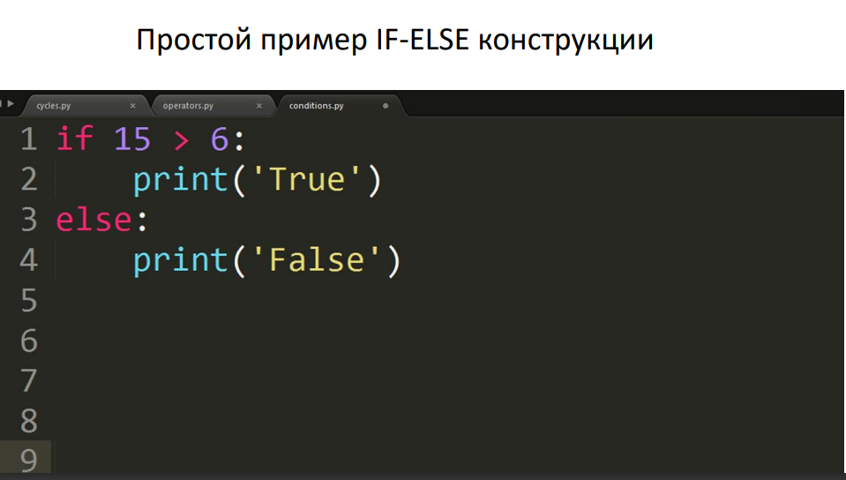

Slide 7
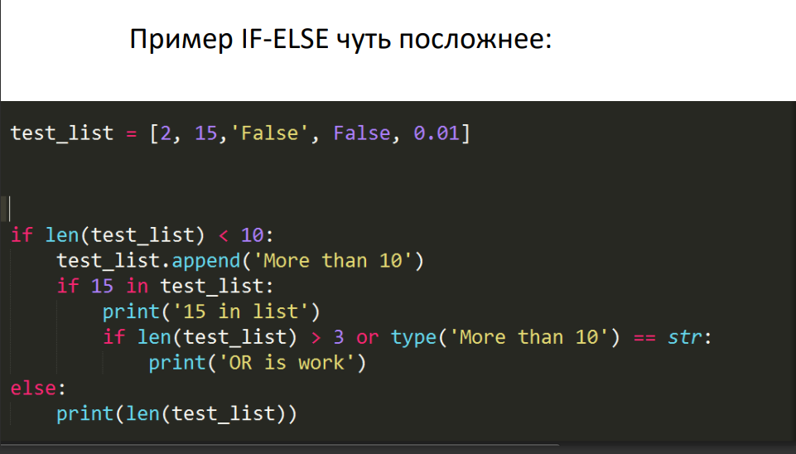

Slide 8
Проверка истинности в Python
Любое число, не равное 0, или непустой объект - истина.
Числа, равные 0, пустые объекты и значение None – ложь
Операции сравнения возвращают True или False
Логические операторы and и or возвращают истинный или ложный объект-операнд

Slide 9
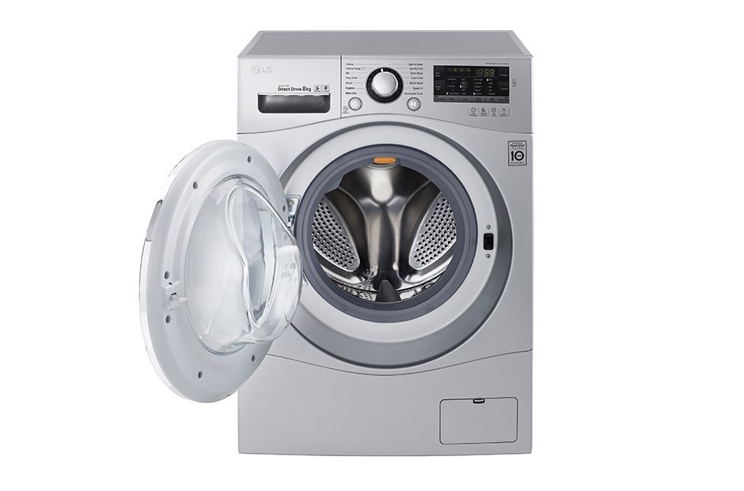
Подробнее о циклах
Зачем использовать цикл?
Чтобы не повторять определённый набор действий, отдать их выполнение машине.

Slide 10
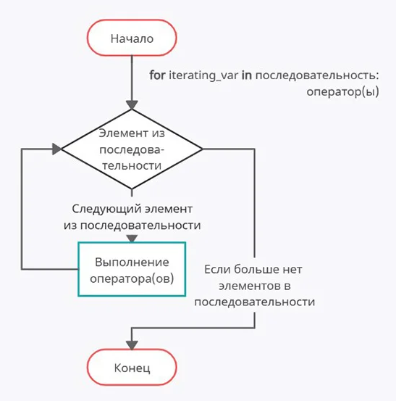
Цикл for
Этот вид цикла используют, когда количество итераций зависит от того, сколько в условии задано элементов.
for [элемент] in [последовательность]: [тело цикла]
message = "Hello"
for c in message:
print(c)

Slide 11
Цикл for также может иметь дополнительный блок else, который выполняется после завершения цикла:
message = "Hello"
for c in message:
print(c)
else:
print(f"Последний символ: {c}. Цикл завершен")
print("Работа программы завершена")

Slide 12
magicians = ['alice', 'david', 'carolina']
for magician in magicians:
print(f"{magician.title()}, that was a great trick!“)
--------------------------------------------------------------------------------------------------------------
fruits = ['банан', 'яблоко', 'манго']
for index in range(len(fruits)):
print(fruits[index] )
--------------------------------------------------------------------------------------------------------------
prices = (200, 50)
for price in prices :
print(price)
--------------------------------------------------------------------------------------------------------------
user_0 = { 'username': 'efermi', 'first': 'enrico', 'last': 'fermi', }
for key, value in user_0.items():
print(f"\nKey: {key}")
print(f"Value: {value}")

Slide 13
favorite_languages = { 'jen': 'python', 'sarah': 'c', 'edward': 'ruby', 'phil': 'python', }
for name in favorite_languages.keys():
print(name.title())
--------------------------------------------------------------------------------------------------------------
for name in sorted(favorite_languages.keys()):
print(f"{name.title()}, thank you for taking the poll.")
--------------------------------------------------------------------------------------------------------------
for language in favorite_languages.values():
print(language.title())
--------------------------------------------------------------------------------------------------------------
alien_0 = {'color': 'green', 'points': 5}
alien_1 = {'color': 'yellow', 'points': 10}
alien_2 = {'color': 'red', 'points': 15}
aliens = [alien_0, alien_1, alien_2]
for alien in aliens:
print(alien)

Slide 14
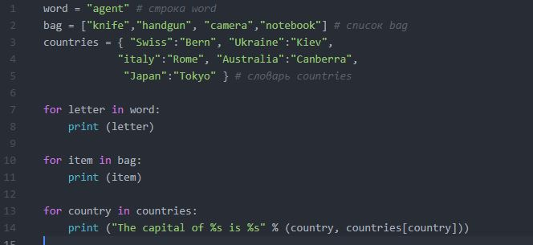

Slide 15
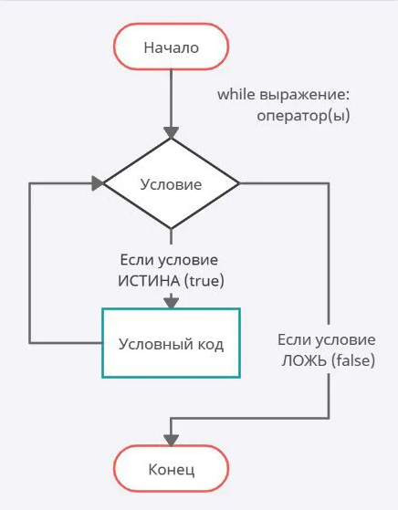
Цикл while
Цикл while с условием в Python используется, когда точное число повторений неизвестно и может изменяться в зависимости от поведения переменной в теле цикла.

Slide 16
count = 0
while (count < 9):
print (f " Количество: {count} ")
count = count + 1
print ("Сделал!")

Slide 17
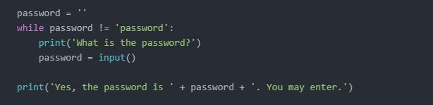
Создадим цикл while

Slide 18
Напишем простую игрушку при помощи цикла while
Программа будет генерировать случайное число, пользователь должен угадать это число.

Slide 19
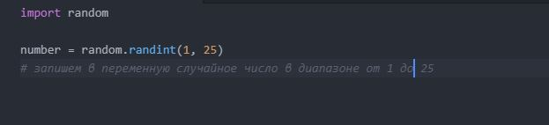

Slide 20
Команда import позволяет импортировать библиотеки в наш код (про это позже).
Модуль random предоставляет функции для генерации случайных чисел, букв, случайного выбора элементов последовательности.

Slide 21
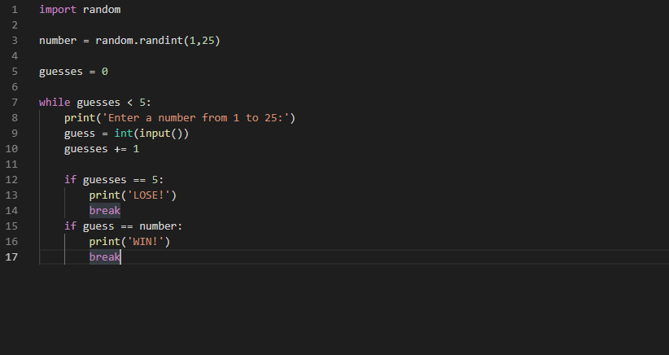
Прежде чем добавим цикл while. Сначала создадим переменную, а затем цикл.

Slide 22
Бесконечный цикл
В Python цикл становится бесконечным, если условие никогда не становится ЛОЖНЫМ. Вы должны соблюдать осторожность при использовании циклов while из-за возможности того, что это условие никогда не перейдёт в значение FALSE. Это приводит к циклу, который никогда не заканчивается. Такой в Python цикл while называется бесконечным циклом.
var = 1
while var == 1 : # Это создает бесконечный цикл
num = input("Введите число:")
print (f"Вы ввели: {num}")
print ("GG!")

Slide 23
Использование оператора else с циклом while
count = 0
while count < 5:
print (f"{count} меньше 5")
count = count + 1
else:
print (f"{count} не меньше 5")

Slide 24
Циклы могут быть вложенными
Вот пример создания двумерного списка и вывода его на экран с помощью print.
d = [[1,2,3],[4,5,6]]
for i in range(2):
for j in range(3):
print(d[i][j])

Slide 25
Действия циклов можно менять благодаря некоторым командам, таким как if, else, continue, break, pass

Slide 26
break
Команда break в Python прекращает выполнение цикла и переводит выполнение программы на строку следующую после цикла.
break работает как в цикле while так и в цикле for. Например:

Slide 27
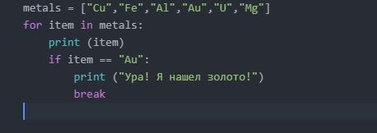

Slide 28
continue
Другая инструкция, которая может менять цикл, – это continue. Если она указана внутри кода, то все оставшиеся инструкции до конца цикла пропускаются и начинается следующая итерация.
В целом, не следует слишком увлекаться использованием этих инструкций.

Slide 29
pass
С оператором pass программа работает так, будто в ней нет условных операторов. Оператор pass говорит программе игнорировать это условие и продолжать работу.

Slide 30
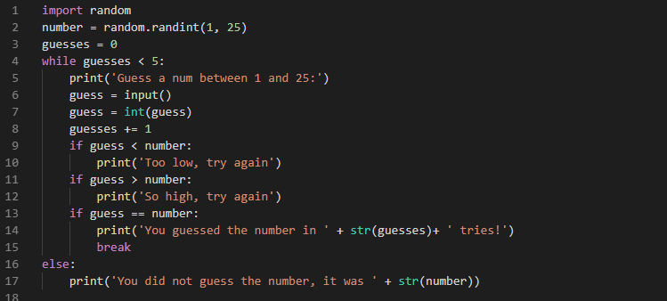
Вернёмся к нашей игре про числа

Slide 31
Теперь программа помогает пользователю угадать число, даёт ему подсказки. К примеру, если компьютер загадал число 12, а пользователь ввёл 19, программа подскажет, что введённое число больше загаданного.

Slide 32
Генератор списка
Cпециальная синтаксическая конструкция, которая позволяет по определенным правилам создавать заполненные списки.
Такие конструкции называются генераторами списков. Их удобство заключается в более короткой записи программного кода, чем если бы создавался список обычным способом

Slide 33
Конструкция заключается в квадратные скобки, что говорит, что будет создан список. Внутри скобок выделим три части:
1) что делаем с элементом (в данном случае ничего не делаем, просто добавляем в список),
2) что берем (в данном случае элемент i)
3) откуда берем (здесь из объекта range). Части отделены друг от друга ключевыми словами for и in.

Slide 34
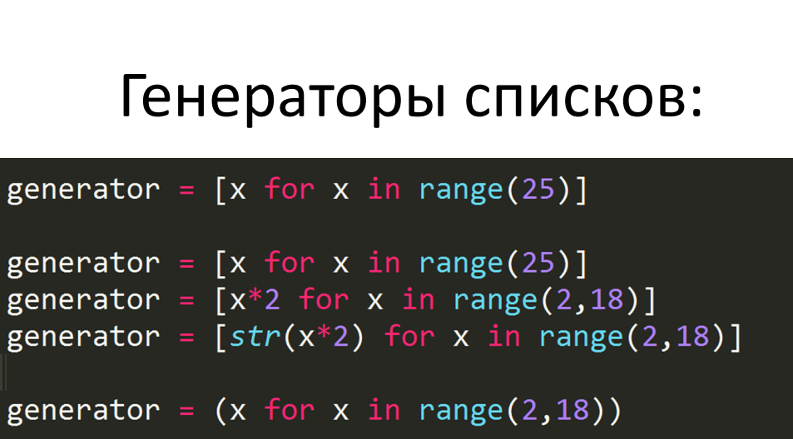

Slide 35
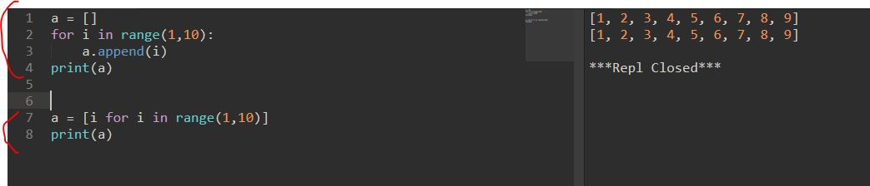
Пример:

Slide 36
Подключение модуля из стандартной библиотеки Кое-что про import’s
В Пайтоне имеется большое количество заранее написанных кодов, которые также известны как модули и пакеты.
Модуль – это один файл, импортируемый Пайтоном, в то время как пакет состоит из двух и более модулей.
Пакеты импортируются таким же образом, как и модули. Каждый сохраненный вами скрипт в Пайтоне является модулем. Это, конечно, может быть далеко не самым полезным модулем, но тем не менее.

Slide 37
Большие программы чаще не пишут в одном файле потому что это не самый удобный способ.
Разумнее разбивать программу на файлы(логические блоки) и импортировать нужные элементы по необходимости.
Для импорта файлов существуют отдельные библиотеки вроде components

Slide 38
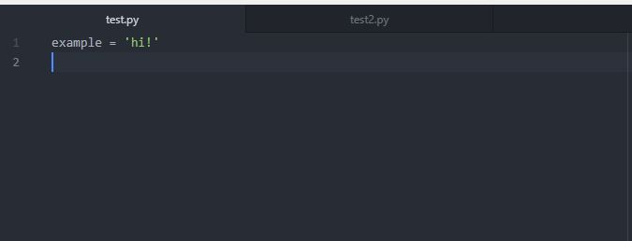

Slide 39
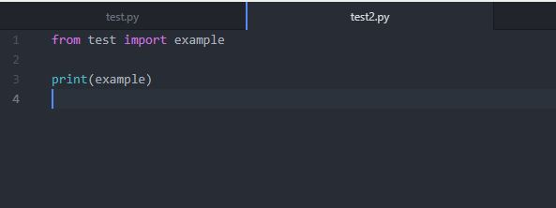

Slide 40
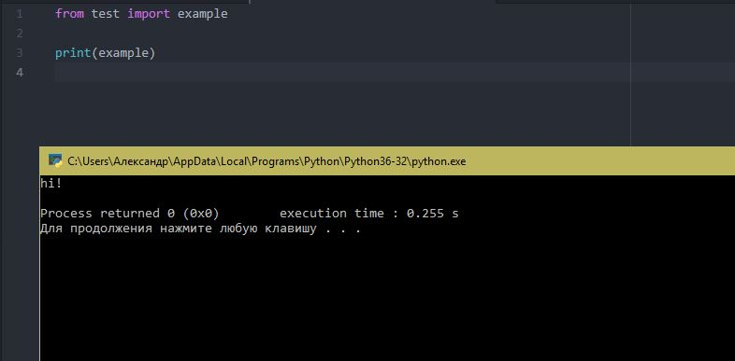

Slide 41
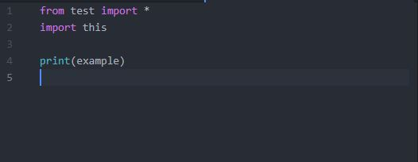

Slide 42
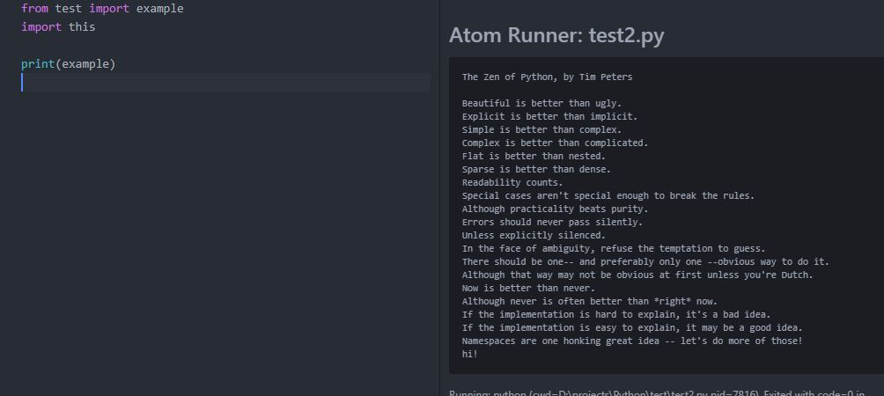
Импортируем библиотеки
Попробуем импортировать модуль «this»
Import this

Slide 43
Это что?
Разработчики языка Python придерживаются определённой философии программирования, называемой «The Zen of Python» («Дзен Питона»)

Slide 44
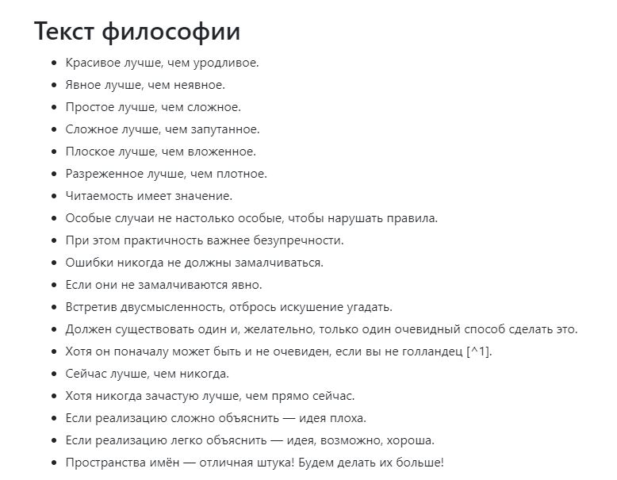

Slide 45
Так же существует огромное множество библиотек, которые мы будем устанавливать по необходимости.

Slide 46
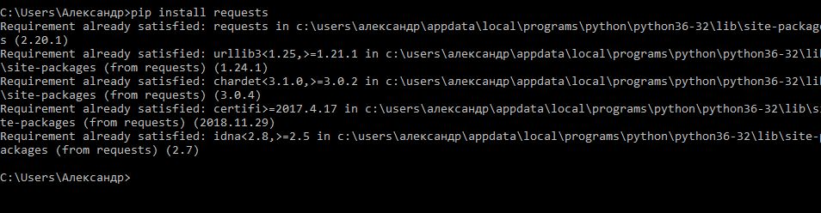
Установка библиотек

Slide 47
Pip install <имя библиотеки>

Slide 48
